Slide 1
학습을 통한 문제해결

Slide 2
분류

Slide 3
분류 문제들과 더 다양한 목적함수(오차함수)

Slide 4
분류 문제들과 더 다양한 목적함수(오차함수)

Slide 5
Regression, Binary Classification, Multi-Class Classification과 더 다양한 목적함수(오차함수)

Slide 6
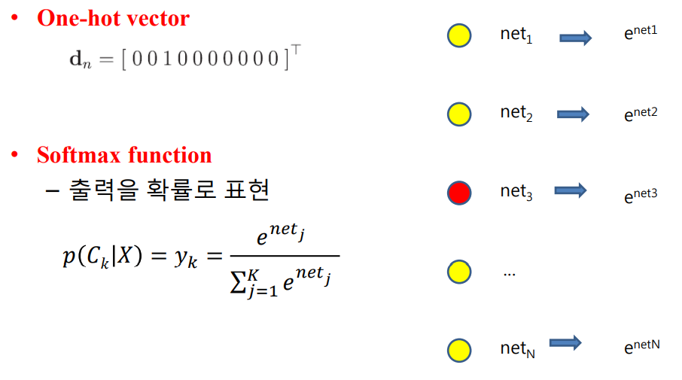
분류의 결과 - 출력의 형태

Slide 7
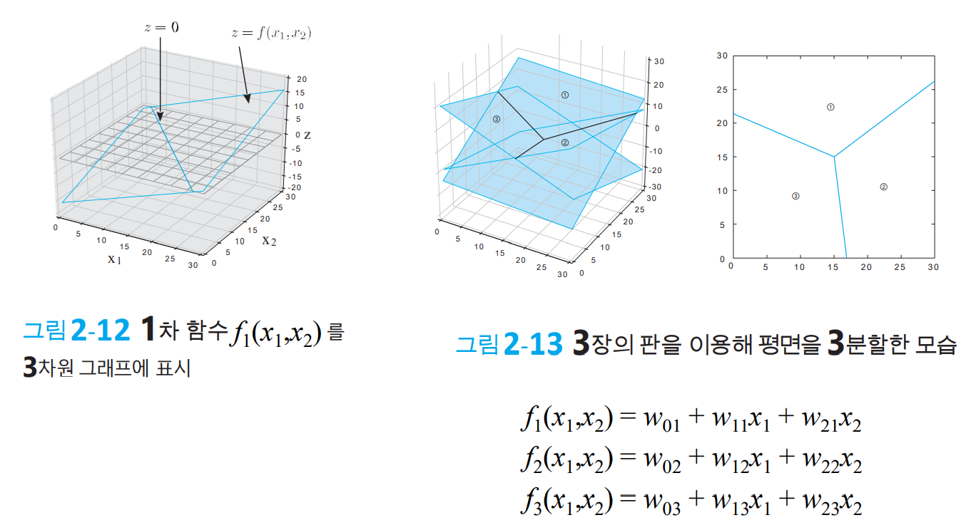
선형 분류

Slide 8
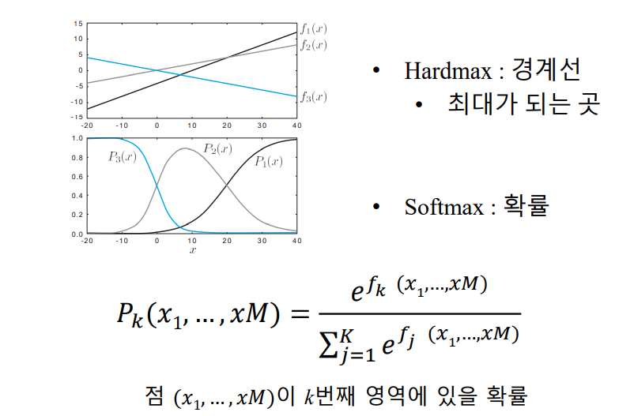
SoftMax를 이용한 확률로의 분류

Slide 9
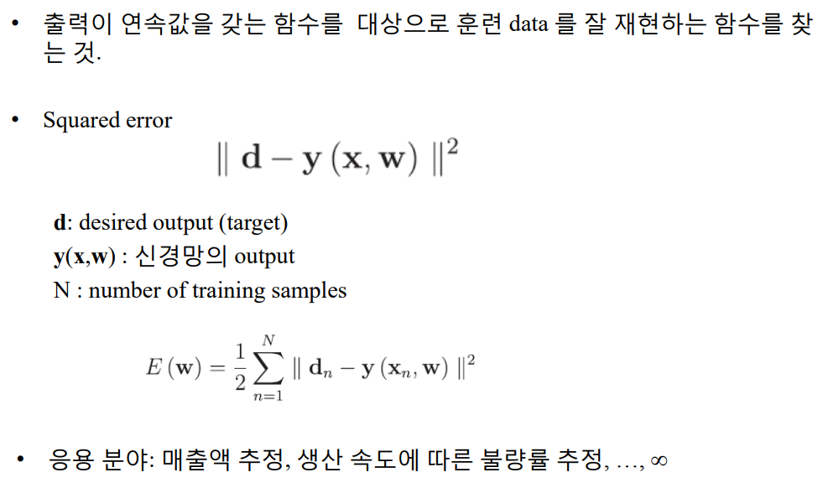
회귀 (Regression)

Slide 10
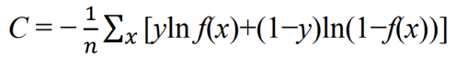
이항 분류 (Binary Classification)
“이거 맞아, 아니야?”
두 개 중 한 개를 정해진 카테고리에서 고르는 것
여러 입력값 중 맞다면 1(true), 틀리면 0(false) 반환
이 사진, 고양이야 아니야?
이 제품, 불량이야 아니야?
오차함수: Binary Cross Entropy

Slide 11
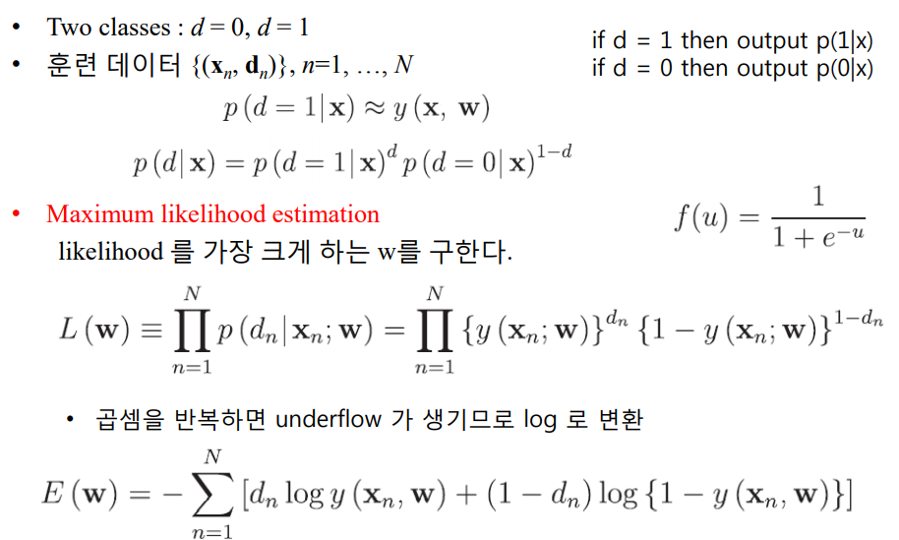

Slide 12
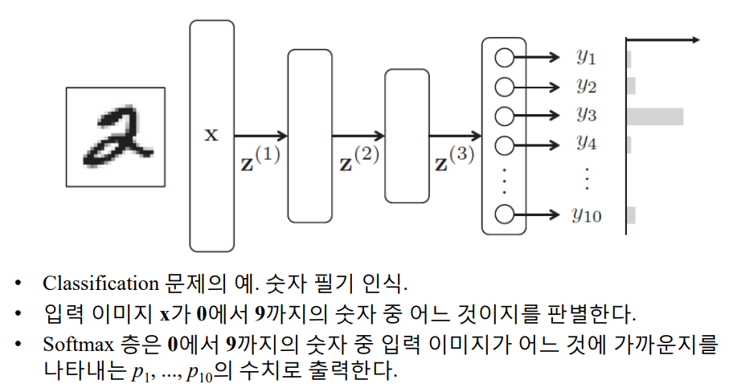
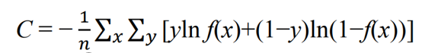
다항 분류 (Multi Class Classification)
오차함수: Categorical Cross Entropy

Slide 13
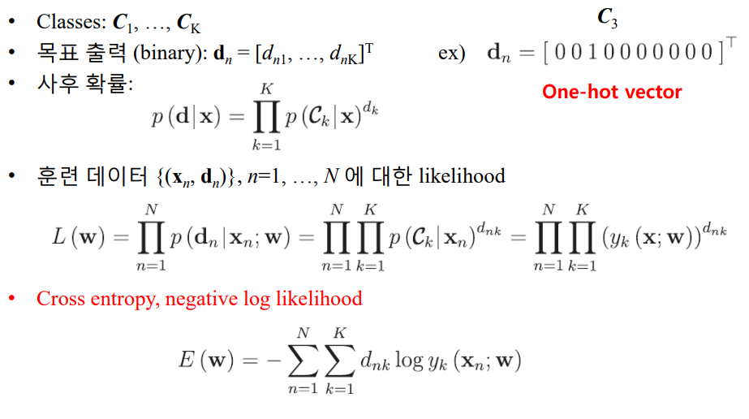
다항 분류 (Multi Class Classification)

Slide 14
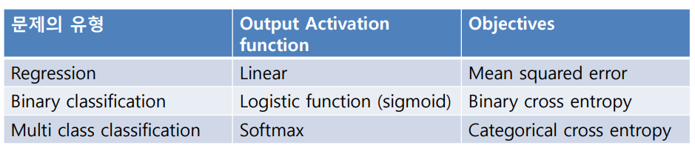
분류 유형에 따라 사용되는 활성화 함수/ 오차함수
활성화 함수 오차함수

Slide 15
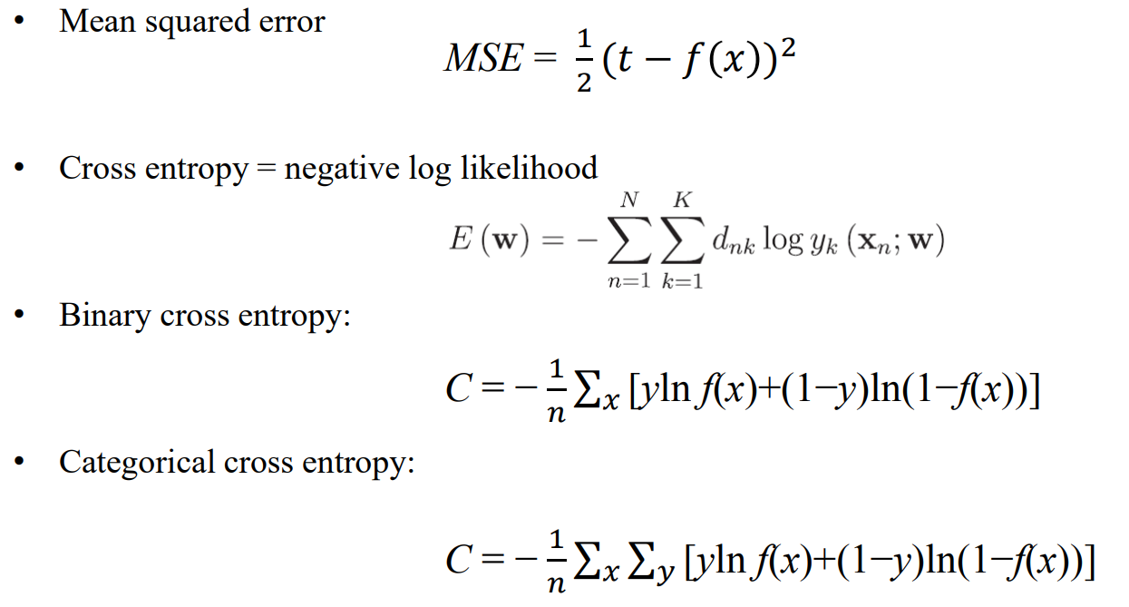

Slide 16
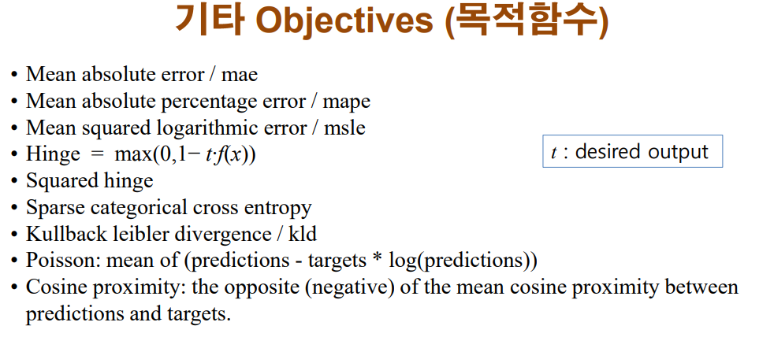

Slide 17
Optimizers – 미분이 정말 최선일까

Slide 18
Optimizers – weight update 방법

Slide 19
batch, mini-batch
Stochastic gradient descent (확률적 경사하강법)
학습률(𝝐)의 결정 방법
- Learning Rate Decay
- 각 층마다 서로 다른 값을 사용
Momentum
Etc. 이 밖의 다른 최적화 방법론
AdaGrad Rmsprop (Root Mean Square Propagation) The Adam algorithm

Slide 20
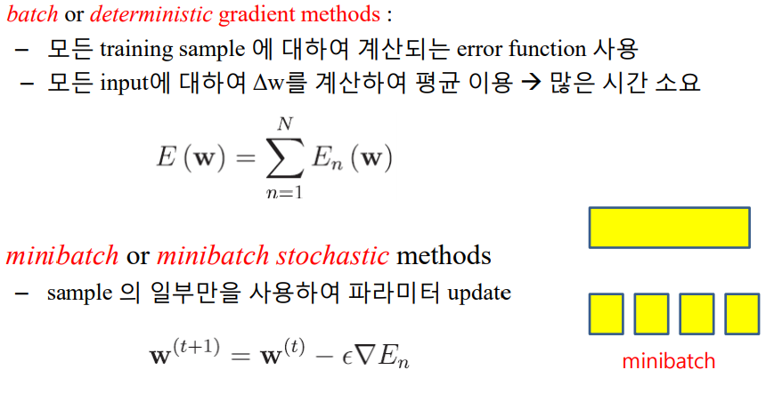
batch vs mini-batch
→ gradient descent
→ stochastic gradient descent

Slide 21
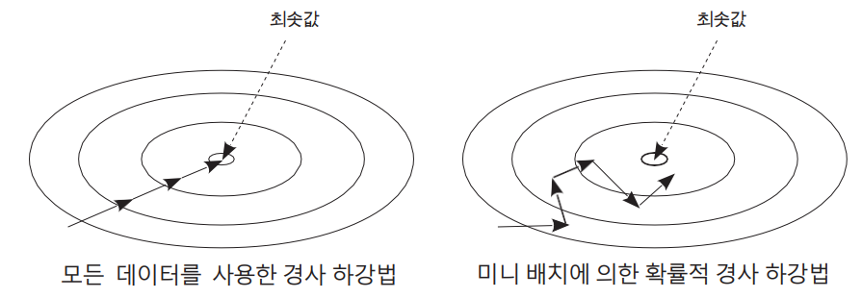
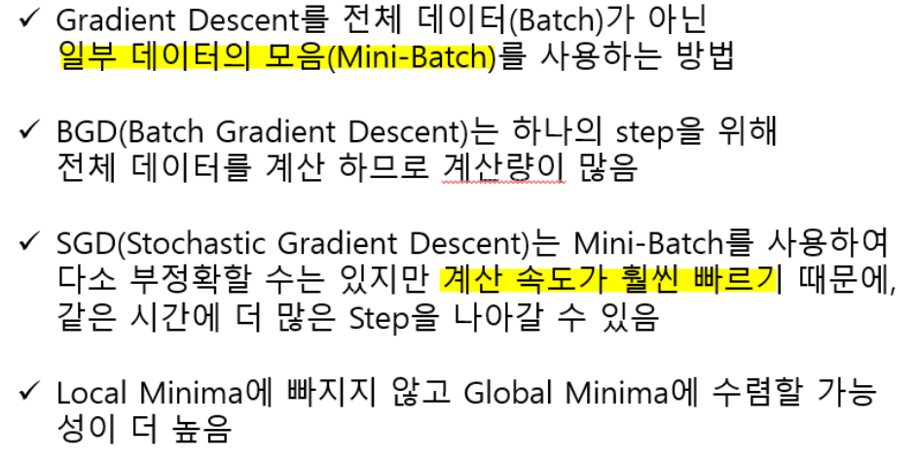
Stochastic gradient descent (확률적 경사하강법)

Slide 22
학습률(𝝐)의 결정 방법

Slide 23
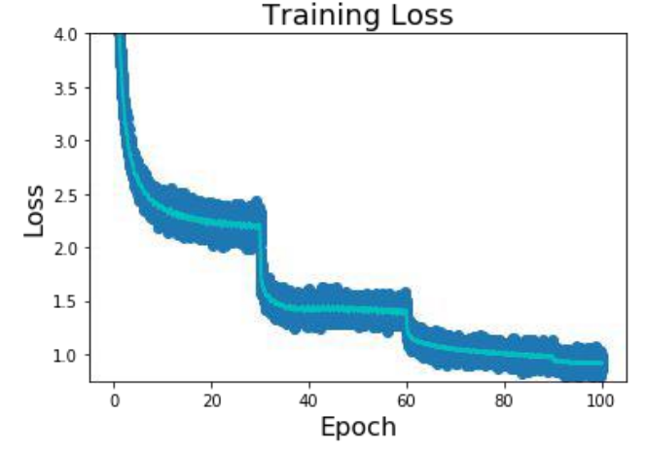
학습률(𝝐)의 결정 방법 – 1. Learning Rate Decay
정교해야 할 때와 과감해야 할 때를 구분하자
학습 초기에 값을 크게 설정, 학습의 진행과 함께 학습률 줄이기
학습률을 파라미터 업데이트 회수에 비례해서 작아지도록 𝝐 = 𝝐0/(αt)
e.g. ) 초기 상수 𝝐 = 𝝐0 을 설정하고 어느 정도 학습이 진행되면 그 값을 1/10 로 줄여

Slide 24
학습률(𝝐)의 결정 방법 – 2. 각 층마다 서로 다른 값 쓰기
각 층의 weight 업데이트 속도가 비슷하게 되도록 만드는 것이 목표
e.g. )
– 출력에 가까운 층 : 작게
– 입력에 가까운 층 : 크게

Slide 25
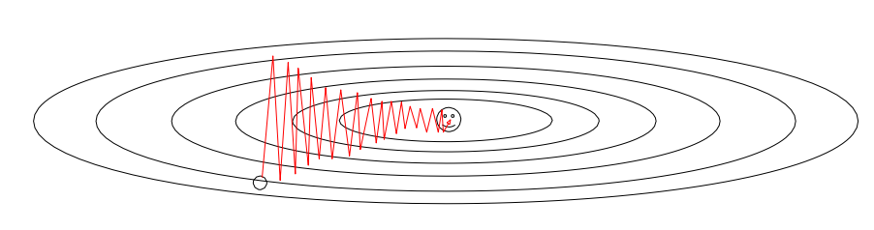
Stochastic Gradient Descent (SGD)의 문제
Weight 진동 (weight oscillation)

Slide 26
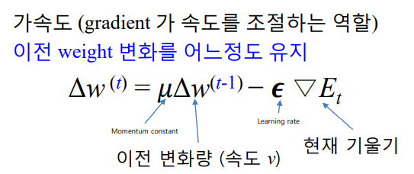
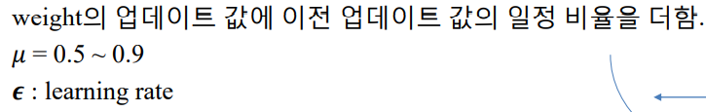
그래서 도입된 개념 - Momentum
지금 변화할 양에 이전 변화량을 반영하자

Slide 27
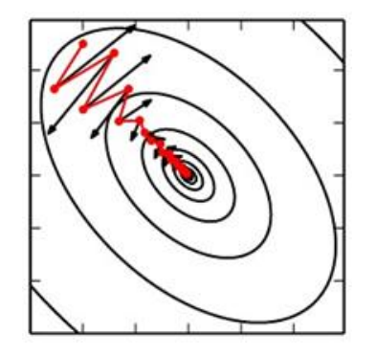
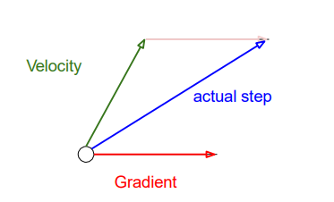
그래서 도입된 개념 - Momentum

Slide 28
Etc. 이 밖의 다른 최적화 방법론 http://shuuki4.github.io/deep%20learning/2016/05/20/Gradient-Descent-Algorithm-Overview.html

Slide 29
학습이 끝난 뒤에?

Slide 30
일반화 작업!

Slide 31
Generalization
training 에 사용되지 않은 data 에 대한 성능

Slide 32
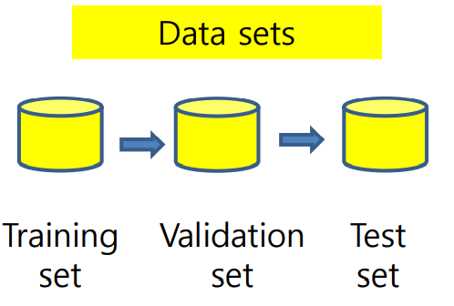
Generalization
training 에 사용되지 않은 data 에 대한 성능

Slide 33
Generalization
training 에 사용되지 않은 data 에 대한 성능
모델 학습에 쓰는 dataset : 모델 학습에는 딱 요것만 쓴다!

Slide 34
Generalization
training 에 사용되지 않은 data 에 대한 성능
학습이 이미 완료된 모델을 검증하기위한 dataset

Slide 35
Generalization
training 에 사용되지 않은 data 에 대한 성능
학습과 검증이 완료된
모델의 성능을 평가하기위한 dataset

Slide 36
Validation Set vs Test Set
둘 다 학습에 쓰이지는 않는데?

Slide 37
Validation Set : 학습에 관여 vs Test Set : 학습에 관여 X
둘 다 학습에 쓰이지는 않지만..
최종 모델을 선정하기 위한 성능 평가에 관여

Slide 38
Validation Set : 학습에 관여 vs Test Set : 학습에 관여 X
둘 다 학습에 쓰이지는 않지만..
training이 된 여러가지 모델 중 가장 좋은 하나의 모델을 고르기 위한 셋

Slide 39
근데..
Training 한 결과를 검증에 테스트까지 한다고?

Slide 40
Training하면 끝나는 거 아니었나?
Training이 완벽하게 끝나지 않을 수도 있어?

Slide 41
ㅖ

Slide 42
Deep Neural Network의 문제점 (부작용)

Slide 43
Deep Neural Network의 문제점 (부작용)
Vanishing Gradient Problem
Overfitting

Slide 44
Deep Neural Network의 문제점 (부작용)
Vanishing Gradient Problem
Overfitting

Slide 45
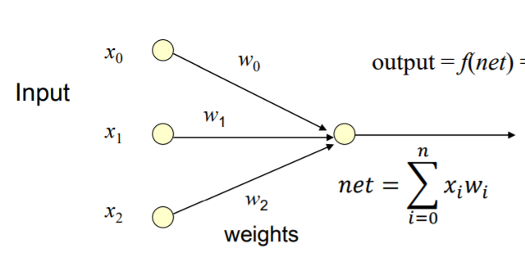
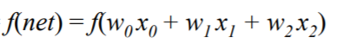

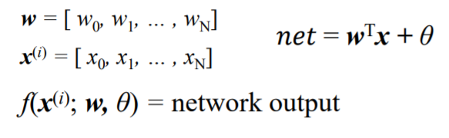
Vanishing Gradient Problem
45

Slide 46
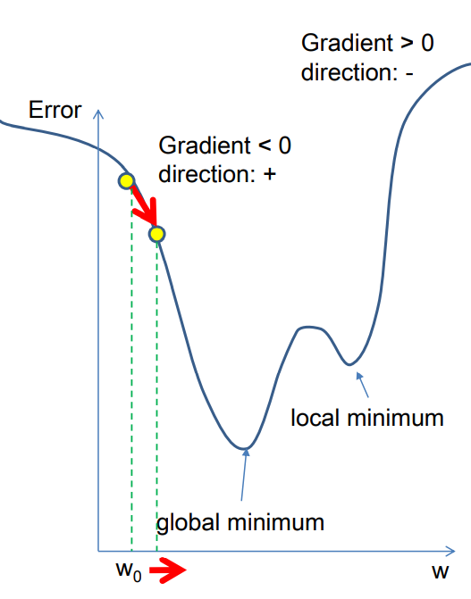
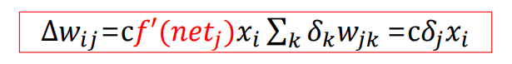
Vanishing Gradient Problem
Weight의 값을 최초에 랜덤한 값으로 초기화
Training마다, network는 이 weight를
에러가 줄어드는 방향으로 조금씩 재조정
어디까지 재조정? Error 함수의 최소점이 될 때까지
Error 함수값을 최소로 만드는 w가 우리가 바라는 weight!

Slide 47
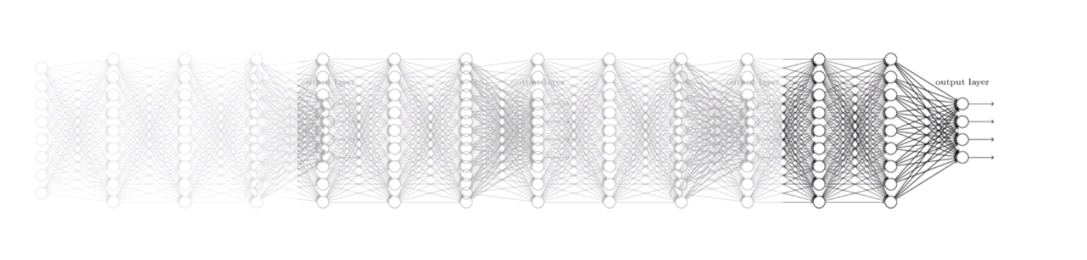
Vanishing Gradient Problem
수없이 많은 노드들이 학습되는 Deep Neural Network

Slide 48
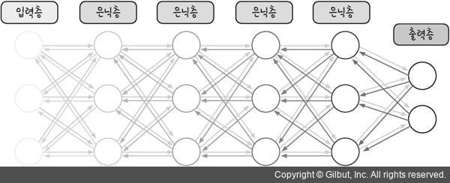
Vanishing Gradient Problem
수없이 많은 노드들이 수없이 곱해지고 더해지는 Deep Neural Network
여기서 만약 활성화 함수 미분값이 0보다 크고 1보다 작다면?

Slide 49
Vanishing Gradient Problem
0.1
0.01
0.001
0.0001
…
(0에 수렴..)
여기서 만약 활성화 함수 미분값이 0보다 크고 1보다 작다면?

Slide 50
Vanishing Gradient Problem
즉, 0보다 크고 1보다 작은 weight가 지속적으로 곱해지면서
update해야할 양 (delta weight)가 0에 수렴하는 현상

Slide 51
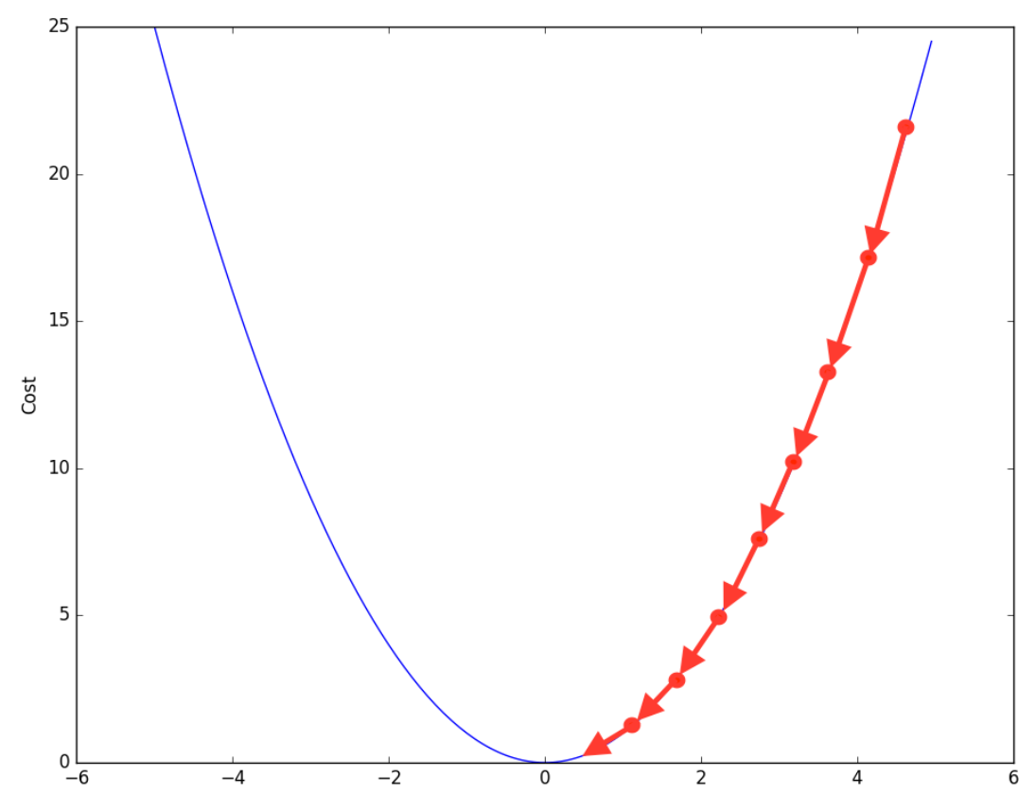
Vanishing Gradient Problem
즉, 0보다 크고 1보다 작은 weight가 지속적으로 곱해지면서
update해야할 양 (delta weight)가 0에 수렴하는 현상

Slide 52
Vanishing Gradient Problem
이렇게 되는 근본적인 이유?
출력함수인 Sigmoid 함수

Slide 53
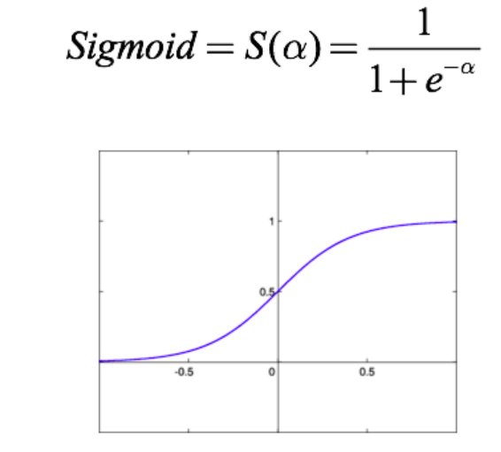
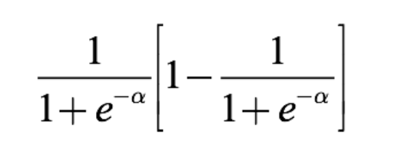
Vanishing Gradient Problem
Sigmoid 함수의 미분값

Slide 54
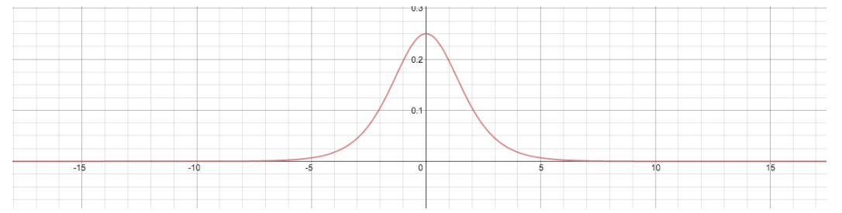
Vanishing Gradient Problem
Sigmoid 함수의 미분값
함수의 최대값은 ¼, 최소값은 0..
즉 시그모이드 미분값은 항상 0~ ¼

Slide 55
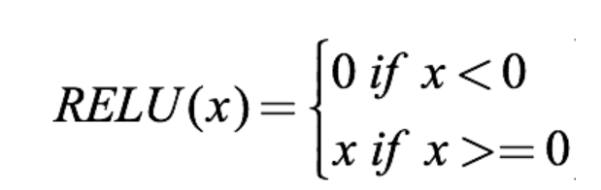
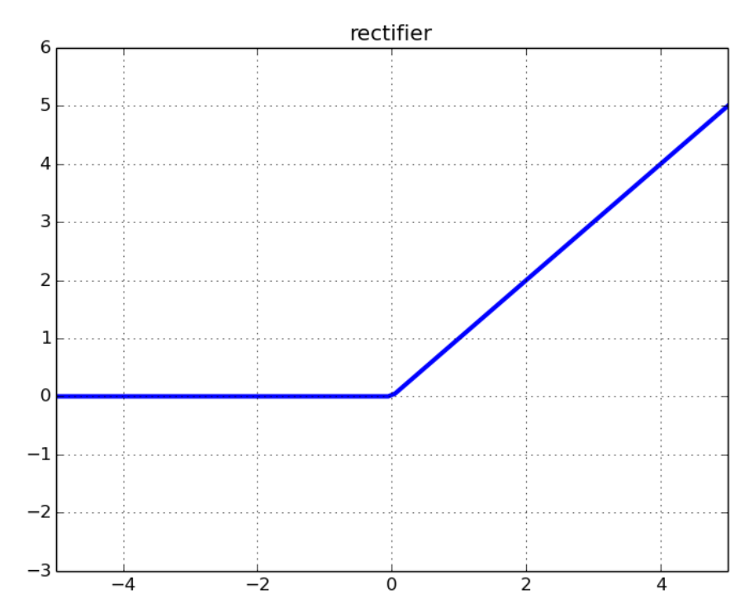
Vanishing Gradient Problem의 해결
Output function을 바꾸자 : ReLU Function

Slide 56
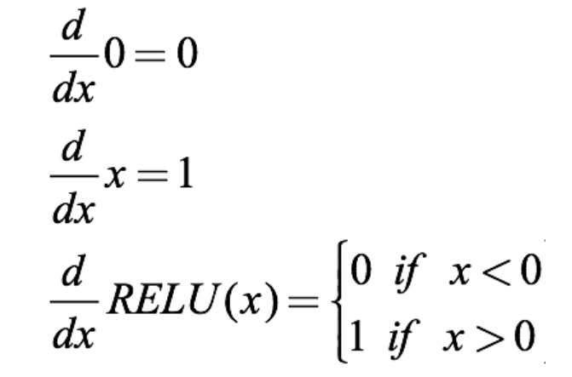
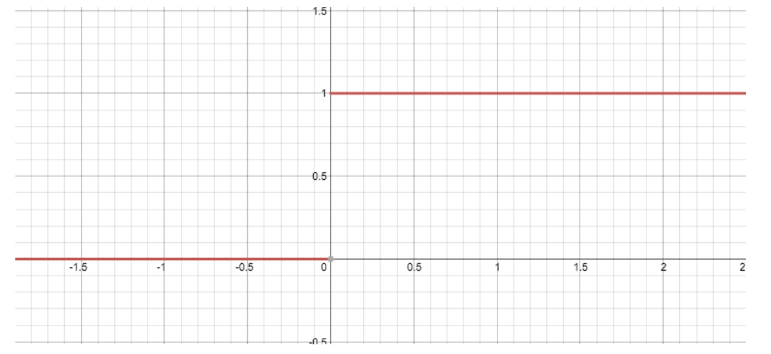
Vanishing Gradient Problem의 해결
Output function을 바꾸자 : ReLU Function

Slide 57
Deep Neural Network의 문제점 (부작용)
Vanishing Gradient Problem
Overfitting

Slide 58
Deep Neural Network의 문제점 (부작용)
Vanishing Gradient Problem
Overfitting

Slide 59
Deep Neural Network의 문제점 (부작용)
Vanishing Gradient Problem
Overfitting

Slide 60
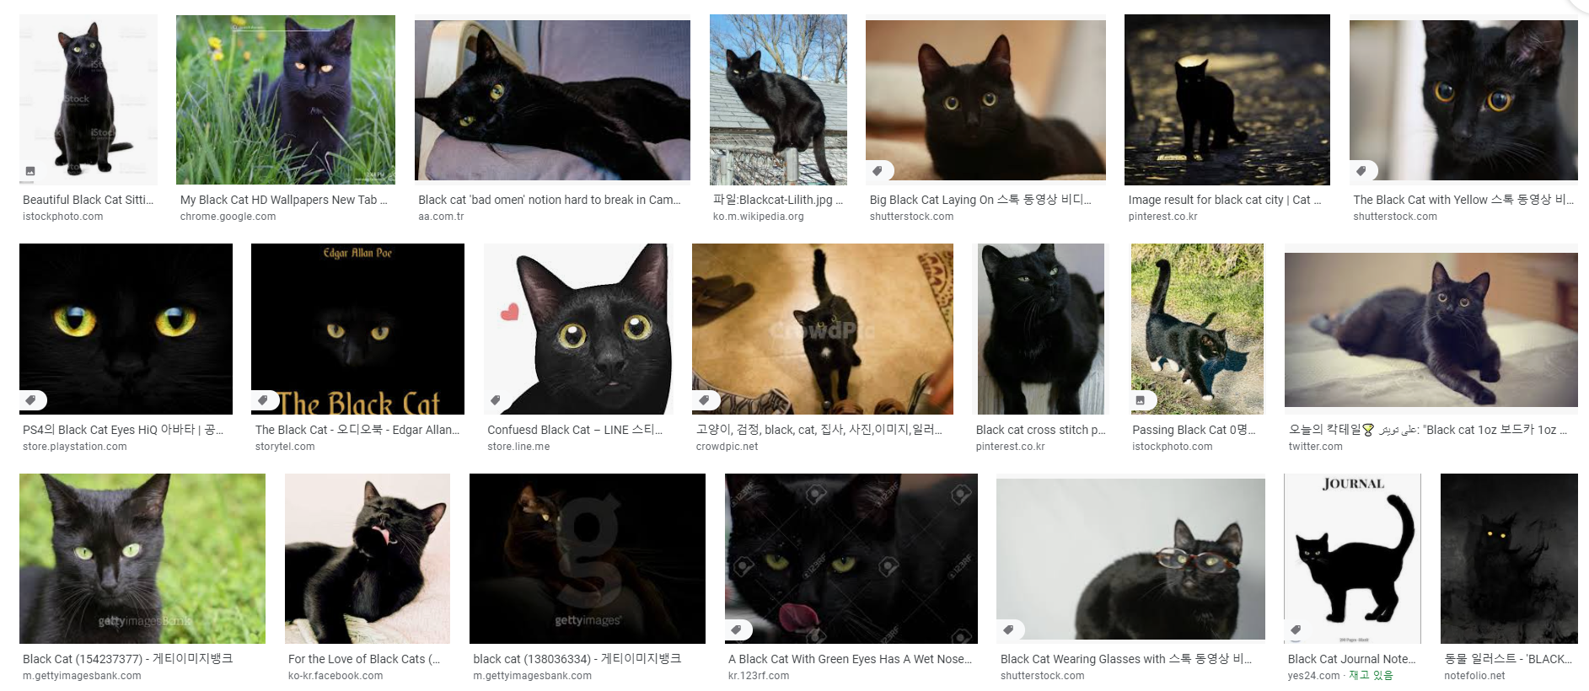

고양이를 학습해보자!

Slide 61
고양이..
귀 두개..
눈은 동그랗고..
털이 있고..
색깔은 검은색…
다리는 네 개…
고양이를 학습해보자!

Slide 62

고양이를 학습해보자!
!?!?

Slide 63
… 검은색 아니잖아
이거 고양이 아니야
고양이를 학습해보자!

Slide 64
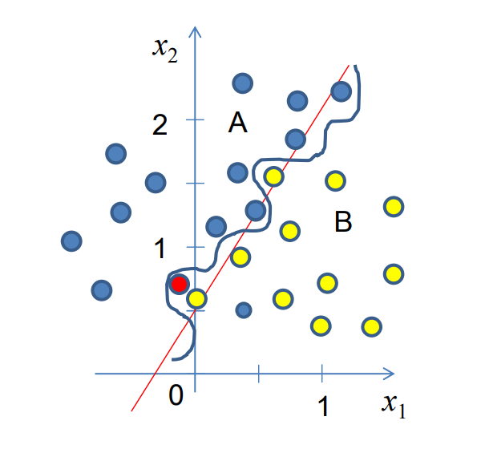
Overfitting
Training data에 대해서 지나치게 많이 학습하여
다른 학습 데이터에 대한 범용성이 떨어지는 현상

Slide 65
Overfitting
Training data에 대해서만 너무 많이 학습해서 일어나는 현상

Slide 66
Overfitting
모델 파라미터에 비하여 학습 데이터가 너무 적은 경우

Slide 67
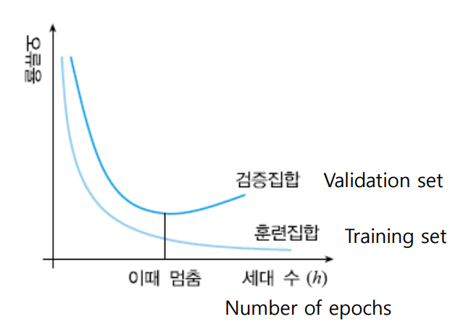
Overfitting
(그래서 validation set이 필요하다)

Slide 68
Overfitting의 해결
(이상적인 해결법)
그냥 다양한 학습 데이터가 정말정말정말정말 많으면 된다

Slide 69
Overfitting의 해결
(현실적인 해결법)
“작작 학습해.. 너가 아는게 전부가 아니야…”
를 알려주기

Slide 70
Overfitting의 해결: dropout
전체 training data를 모두 학습에 참여시키지 않고
일부의 조합으로 참여시키기

Slide 71
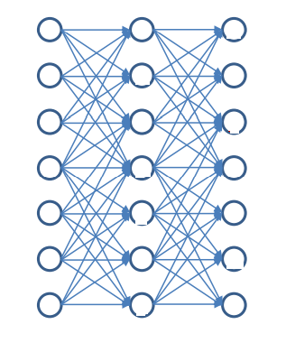
Overfitting의 해결: dropout
일부 hidden layer의 unit을 없는 것처럼 계산하기

Slide 72
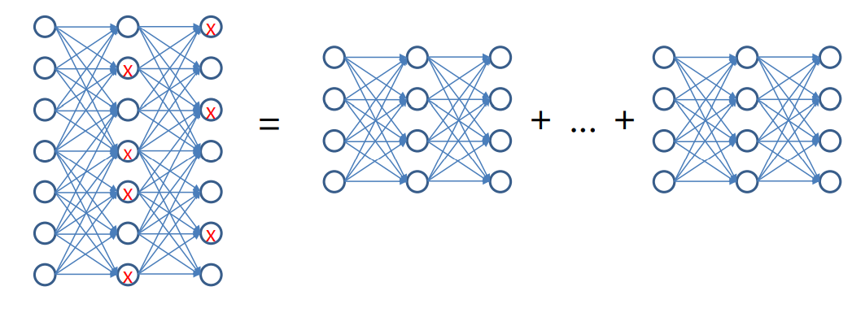
Overfitting의 해결: dropout
일부 hidden layer의 unit을 없는 것처럼 계산하기
다양한 조합으로 training이 가능하다!

Slide 73
Overfitting의 해결2 : 데이터 재가공
이미 확보한 샘플 데이터를 일정하게 가공하여 양을 늘리기
e.g)
– 이미지의 평행이동, 대칭이동, 회전 등의 기하학적 변환
– 픽셀의 명암값, 색에 변동을 가한 결과 이미지
– 가우스 분포를 따르는 랜덤 노이즈 추가

Slide 74
(여담) supervised learning (답이 있는 학습) vs non-supervised learning (답이 없는 학습)
https://marobiana.tistory.com/155

